Slide 1
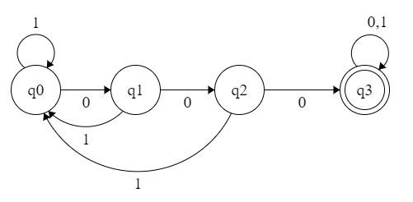
ESERCIZIO 1.1 DFA – Tre Zeri

Slide 2
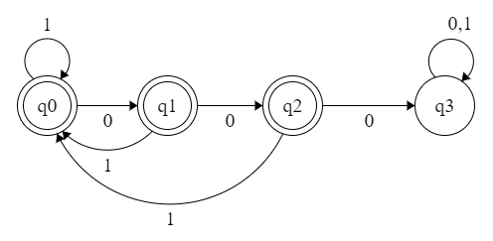
ESERCIZIO 1.1 DFA – No Tre Zeri

Slide 3
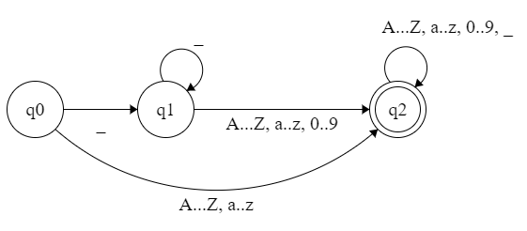
ESERCIZIO 2

Slide 4
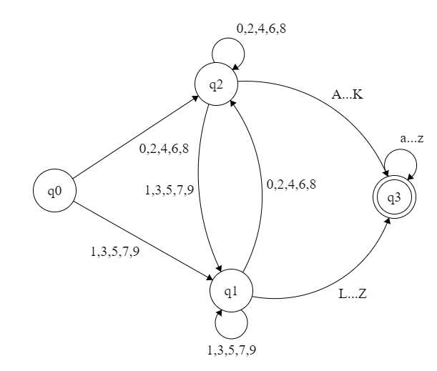
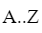
ESERCIZIO 3

Slide 5
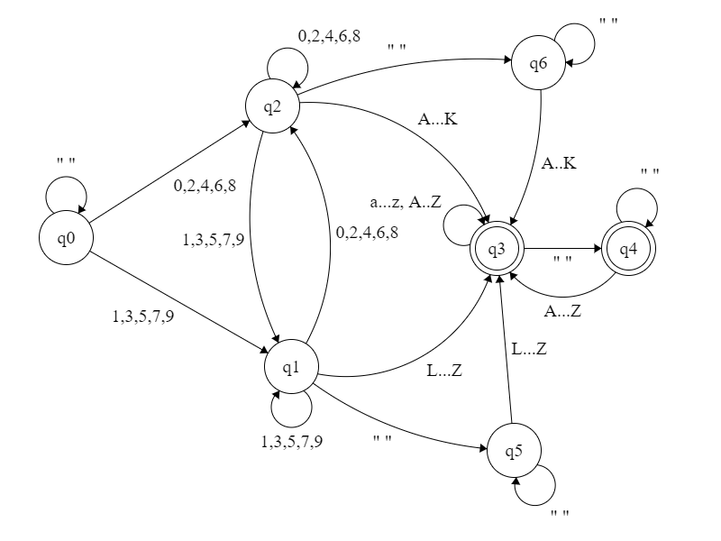
ESERCIZIO 4

Slide 6
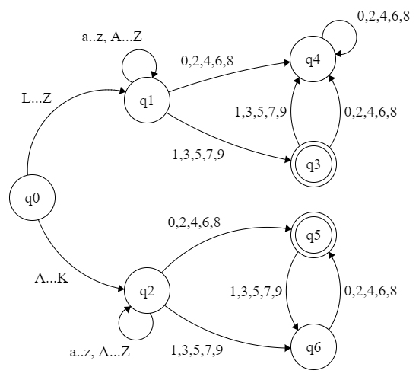
ESERCIZIO 5

Slide 7
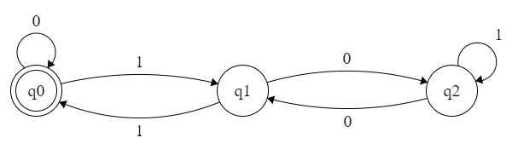
ESERCIZIO 6

Slide 8
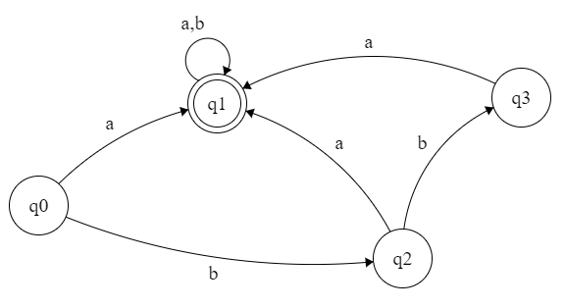
ESERCIZIO 7

Slide 9
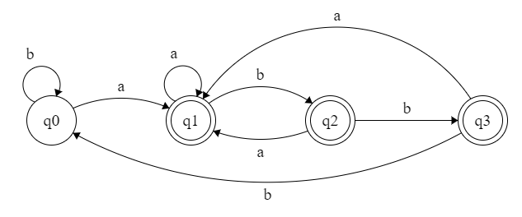
ESERCIZIO 8

Slide 10
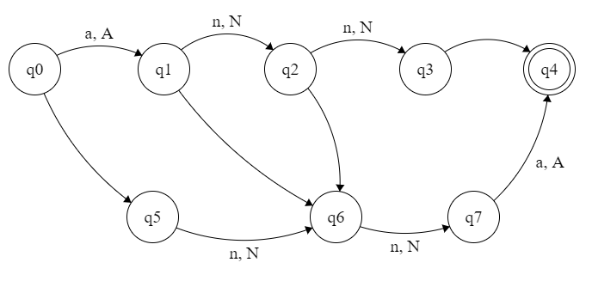
ESERCIZIO 9

Slide 11
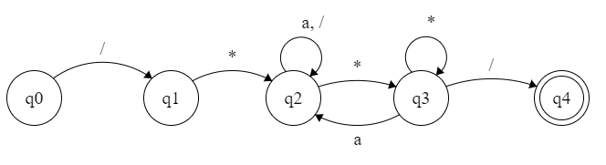
ESERCIZIO 10

Slide 12
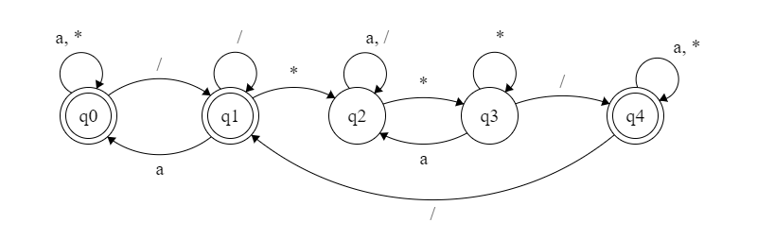
ESERCIZIO 11

Slide 13
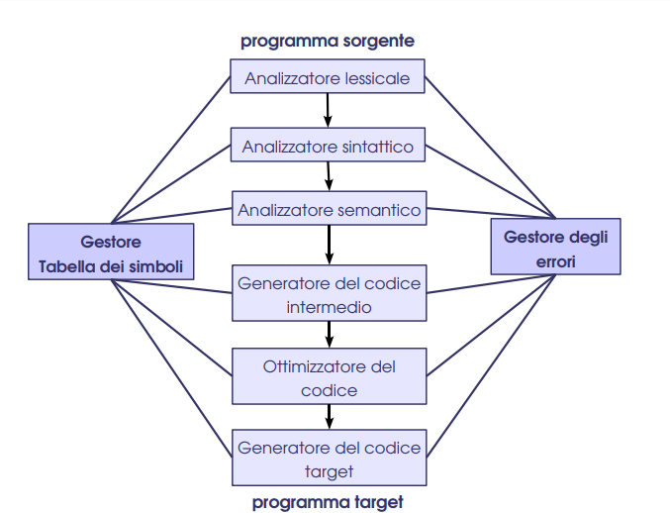

Slide 14
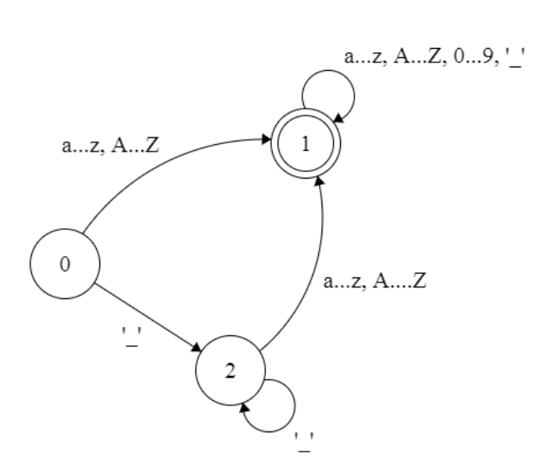
ESERCIZIO 2.2

